Slide 1

元のテンソル
近似されたテンソル
X
$$≈$$
C
Tucker分解
コアテンソル
復元行列
C

Slide 2



元のテンソル
コアテンソル
C
=
X
復元行列
圧縮行列
$$U$$
$$t$$
$$U$$

Slide 3

近似テンソル
元のテンソル
X
$$≈$$
X
コアテンソル

Slide 4
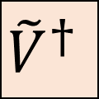

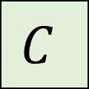

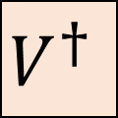
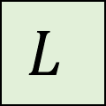


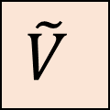
M
=
$$U$$
$$Σ$$
$$V^{†}$$
=
$$L$$
$$V^{†}$$
$$≈$$
$$C$$
$$\tilde{V}$$
$${\tilde{V}}^{†}$$

Slide 5

HOSVD
3
X
1
=
X
1番以外の足をまとめる
2
=
行列と思ってSVD
$$≈$$
1
1
1番の足の
圧縮/復元行列を得る
残りの2本の足についても同様な処理をする
コアテンソル
C
=
X
3
1
2

